Slide 1
Mål för prenatal detection av CHD

Slide 2
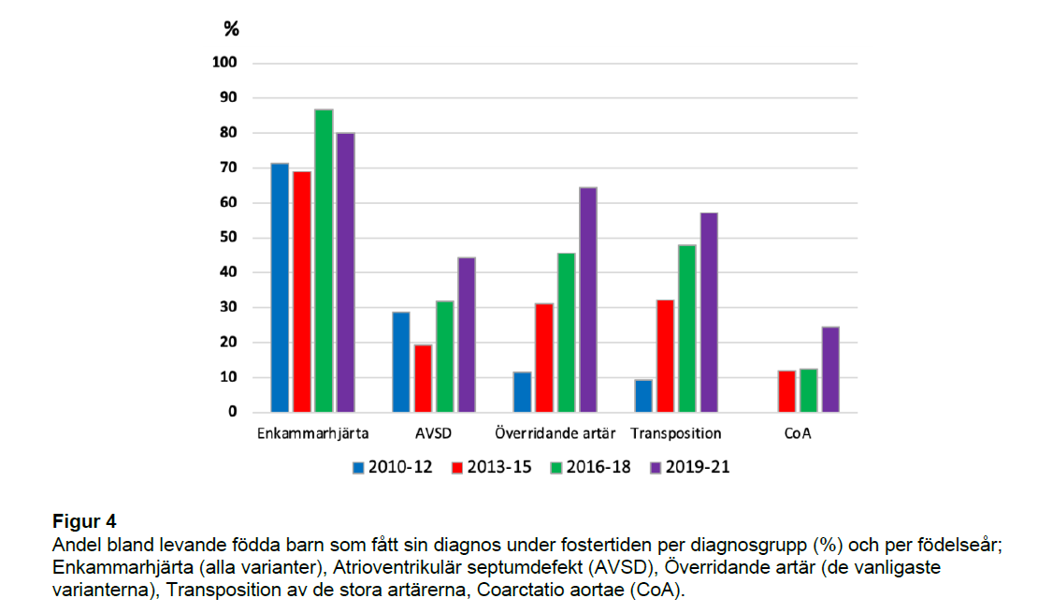
Prenatal Detection Swedcon årsrapport 2021

Slide 3
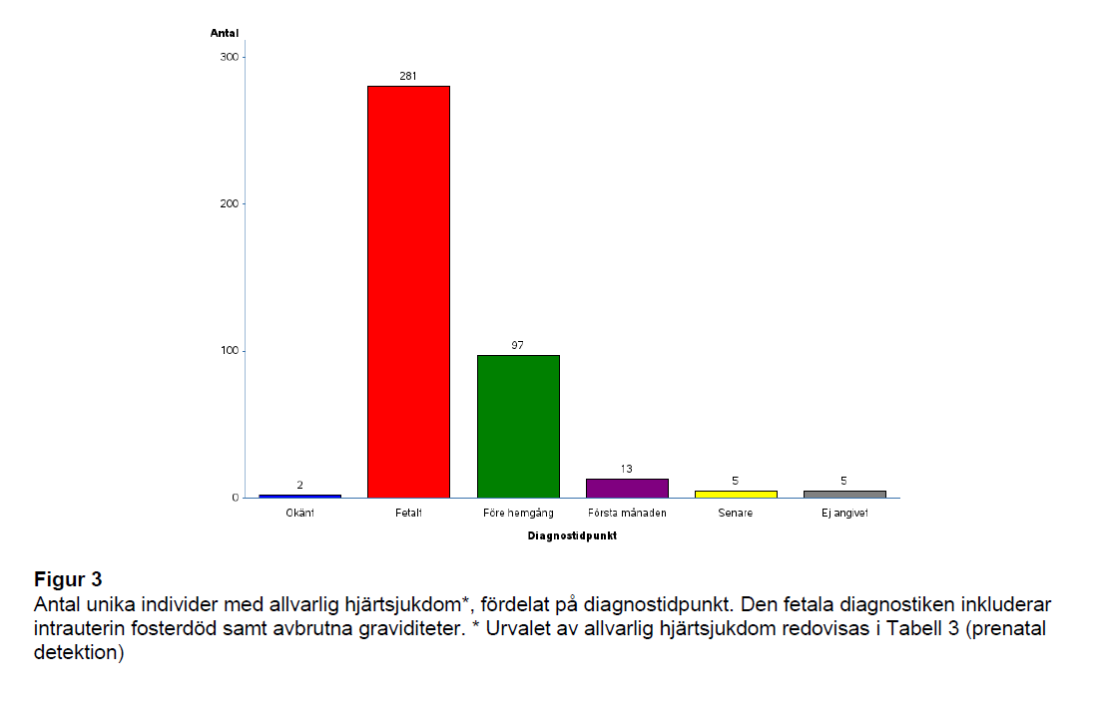
Prenatal detection livshotande CHD 2020-2021

Slide 4
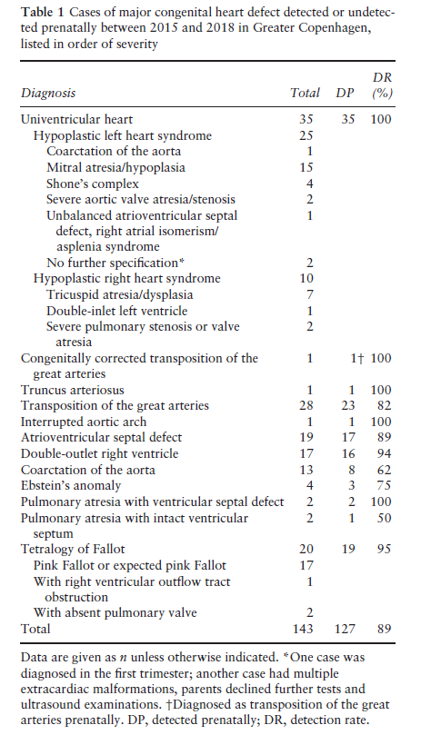
Prenatal detection Danmark 2015-2018

Slide 5
